Slide 1


MKDesigns
SRNEXUS
Presentado por Elias M. Retamales
Docente: Viviana Soto

Slide 2

PRESENTACIÓN
01
02
03
Introducción
Objetivos
Factibilidad
04
05
Metodología
Conclusión

Slide 3



INTRODUCCIÓN
CONTEXTO
PROBLEMÁTICA
El proyecto se desarrolla en el ámbito del monitoreo utilizando sensores especializados (strain gage, PT100, acelerómetros, inclinómetros MEMS, etc.) conectados a dispositivos IoT y sistemas DAQ.
Dificultades en la gestión y visualización de grandes volúmenes de datos generados por sensores IoT en tiempo real, afectando la toma de decisiones en industrias como la construcción.
SOLUCIÓN
GRUPO OBJETIVO
Desarrollo de una plataforma web y API para gestionar y visualizar los datos en tiempo real, utilizando una base de datos de series temporales (InfluxDB) y Base de datos relacionales (MySQL) para resúmenes y estadísticas
Industrias que dependen del monitoreo estructural y la toma de decisiones basadas en datos, como la ingeniería civil, la construcción, y la automatización industrial

Slide 4





OBJETIVOS
General:
Desarrollar una plataforma de integración para gestionar y visualizar datos obtenidos de sensores IoT en tiempo real.
Específicos:
01
Implementar una API que gestione la recolección, almacenamiento y consulta de datos IoT.
02
Crear un ORM en Laravel que permita una comunicación eficiente con InfluxDB.
03
Desarrollar gráficos interactivos para visualizar datos de sensores en tiempo real.

Slide 5

FACTIBILIDAD
Duración
El proyecto se desarrollará desde el 5 de octubre hasta la última semana de noviembre, utilizando sprints semanales.
Recursos
GitHub, Laravel, Packages Laravel, MySQL, InfluxDB, ESP32, Bibliotecas para C++
Documentación y experiencia
Documentación extensa de herramientas y experiencia técnica previa en la integración de sensores y plataformas web, asegurando viabilidad técnica.

Slide 6



METODOLOGÍA
Metodología ágil permite realizar entregas incrementales mediante sprints semanales. Esto facilita la retroalimentación continua y ajustes rápidos, asegurando que el proyecto avance acorde a los plazos establecidos y los requisitos técnicos emergentes.

Slide 7




CONCLUSIÓN
Este proyecto representa una oportunidad única para solucionar problemas comunes en el monitoreo de datos estructurales en tiempo real, aplicando la experiencia acumulada en sistemas embebidos, plataformas web y automatización industrial. La solución conceptual será capaz de cumplir con las expectativas del curso y mostrar su viabilidad técnica.

Slide 8


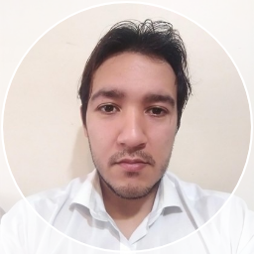
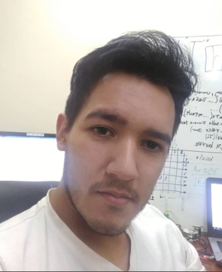
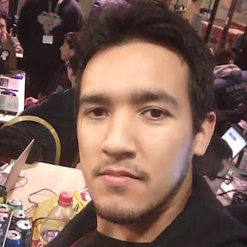
NUESTRO EQUIPO
Yo
Yo
Yo
Lider I+D
Programador
Gerente de proyecto

Slide 9



MKDesigns
Gracias por
su participación
Contactanos
+56 9 3193 8678
el.retamales@duocuc.cl

